Slide 1

TIẾNG VIỆT 2

Slide 2

Khởi động:
Thi đua các tổ xem tổ nào sưu tầm được nhiều sách, báo, bài thơ… theo chủ đề thầy cô đã dặn dò.

Slide 3


Tuần 6
Bài
12
DANH SÁCH HỌC SINH
ĐỌC MỞ RỘNG

Slide 4
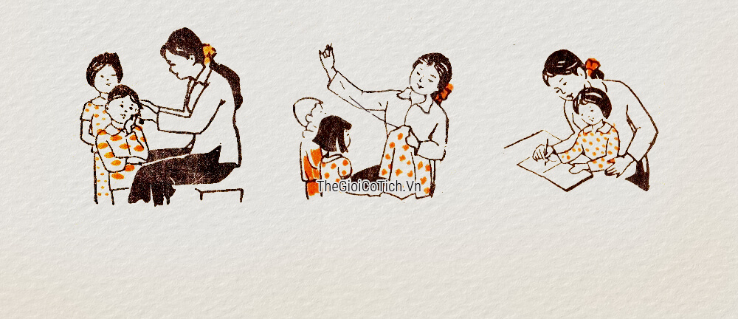
Tìm đọc bài thơ, câu chuyện, bài báo viết về thầy cô.
1
Bàn tay cô giáo
Bàn tay cô giáo Tết tóc cho em, Về nhà mẹ khen Tay cô đến khéo!
Bàn tay cô giáo Vá áo cho em Như tay chị cả, Như tay mẹ hiền.
Cô cầm tay em Nắn từng nét chữ, Em viết đẹp thêm Thẳng đều trang vở.
Tác giả: Định Hải Nguồn: Tập đọc 1, trang 10, NXB Giáo dục – 1985

Slide 5
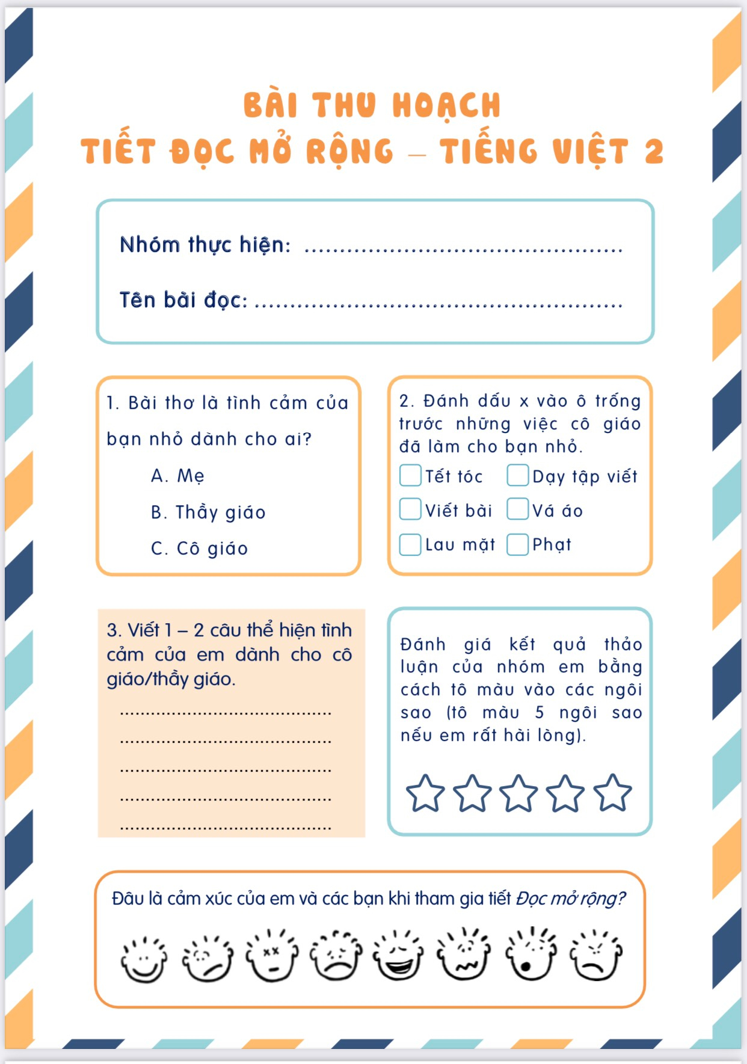


Slide 6

Chép lại những câu thơ, câu văn em thích.
2

Slide 7

Củng cố - Dặn dò

Slide 8
Bàn tay cô giáo Vá áo cho em Như tay chị cả, Như tay mẹ hiền.
Cô cầm tay em Nắn từng nét chữ, Em viết đẹp thêm Thẳng đều trang vở.

Slide 9
Bàn tay cô giáo
Bàn tay cô giáo Tết tóc cho em, Về nhà mẹ khen Tay cô đến khéo!
Bàn tay cô giáo Vá áo cho em Như tay chị cả, Như tay mẹ hiền.
Cô cầm tay em Nắn từng nét chữ, Em viết đẹp thêm Thẳng đều trang vở.

Slide 10
Bàn tay cô giáo
Bàn tay cô giáo Tết tóc cho em, Về nhà mẹ khen Tay cô đến khéo!

Slide 11

Người soạn : Phan Thị Linh
Năm sinh : 1990
Đơn vị công tác :
LH : 0916.604.268
Thân chào Quý Thầy Cô!
Rất mong nhận được phản hồi và góp ý từ Quý Thầy Cô để bộ giáo án ppt được hoàn thiện hơn.
Mọi thông tin phản hồi mong được QTC gửi về:
+ Zalo: 0916.604.268
+ Facebook cá nhân: https://www.facebook.com/nhilinh.phan/
+ Nhóm chia sẻ tài liệu: https://www.facebook.com/groups/443096903751589

